Slide 1
Глобальні проблеми людства.
Екологія

Slide 2
Глоба́льні пробле́ми лю́дства (глобальні проблеми, глобальні проблеми сучасності) — комплекс проблем і ситуацій, що зачіпають життєві інтереси всіх народів світу,характеризуються динамізмом і вимагають для свого розв'язання колективних зусиль світової громадськості (екологічні проблеми, гонка озброєнь, хвороби і т. д.),від вирішення яких залежить подальший прогрес людства і збереження цивілізації.
Глобальні проблеми людства взаємопов'язані охоплюють всі сторони життя людей,стосуються всіх країн народів та верств населення,стосуються як поверхні землі, так і Світового океану, атмосфери планети, навколоземного та космічного простору.Вони призводять до великих економічних та соціальних збитків.

Slide 3
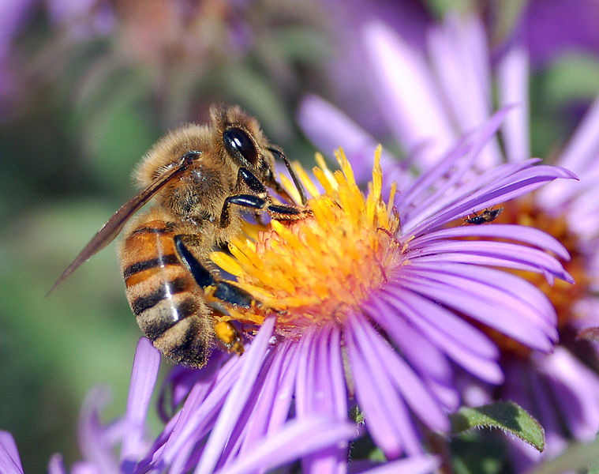
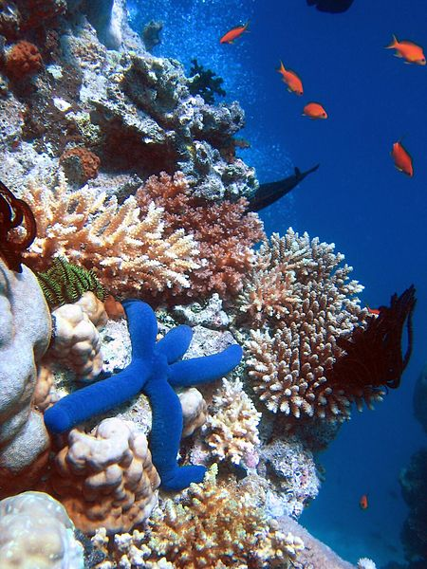
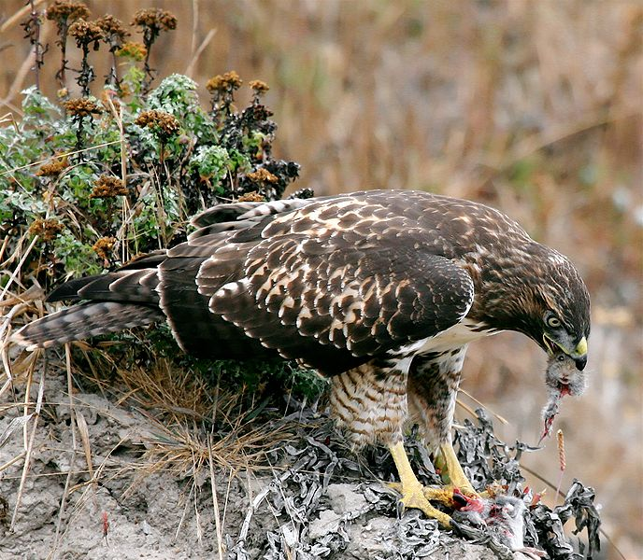
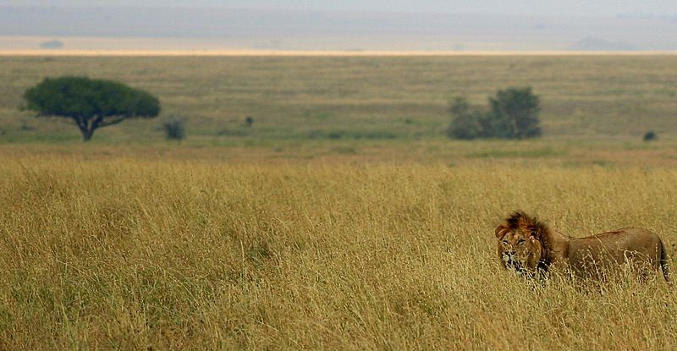
Еколо́гія (грец. οίκος — будинок, дім; грец. λογος — наука) — наукова дисципліна, один з розділів біології, який досліджує взаємовідносини між біотичними та соціальними цілісностями та їхнім довкіллям.
Екологія вивчає взаємовідносини організмів із довкіллям, досліджує структурно-функціональну організацію надорганізмових систем (популяцій, угруповань, екосистем,біосфери), виявляє механізми підтримання їх стійкості у просторі й часі.

Slide 4
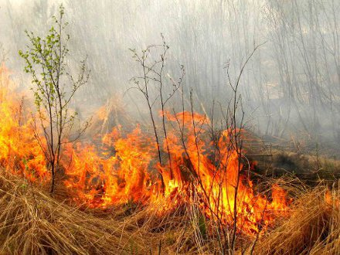
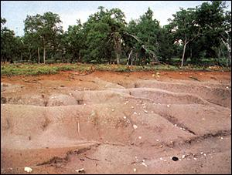
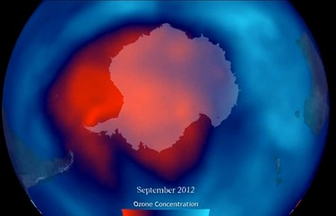
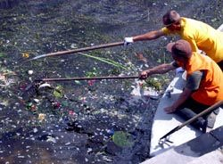
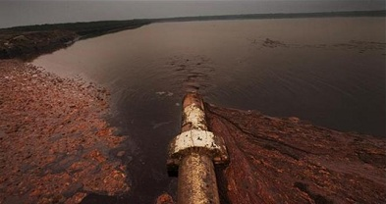
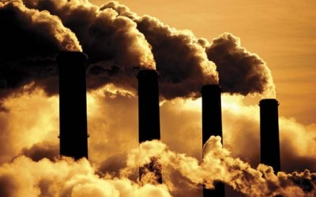
Проблеми екології : деградація земель — екологічні проблеми сучасності — озонові діри — парниковий ефект — проблема регулювання промислових викидів — проблеми руйнування екосистем — екологічні лиха — проблеми геоактивності — проблеми геліоактивності — проблеми світового господарства

Slide 5
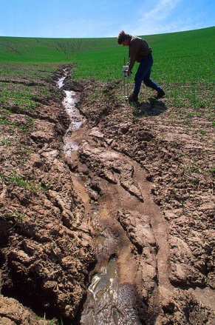
Деградація земель
Деграда́ція ґрунті́в — погіршення корисних властивостей та родючості ґрунту внаслідок впливу природних чи антропогенних факторів.
Деградація земель — природне або антропогенне спрощення ландшафту, погіршення стану, складу, корисних властивостей і функцій земель та інших органічно пов'язаних із землею природних компонентів.

Slide 6
Глобальне значення деградації
Ерозія сприяє зниженню біопродуктивності ґрунтів сільгоспугідь. Щорічні втрати гумусу складають у середньому 0,62 т/га. Згідно з прогнозом Інституту спостережень за станом світу (Нью-Йорк), при наявних темпах ерозії й збезлісення до 2030 року родючої землі на планеті стане менше на 960 млрд. т, а лісів — на 440 млн. га.
Якщо зараз на кожного жителя планети припадає у середньому по 0,28 га родючої землі, то до 2030 р. площа скоротиться до 0,19 га. Зниження врожаю на ерозійних ґрунтах становить 36—47 %.
Вітер видуває шар ґрунту на 16—25 см, піднімає її на висоту 1—3 км і переносить на величезні відстані. Не раз уже фіксувався перенос курних бур з Африканського континенту на Американський. Наприклад, після курної бури, що розігралася у Східній Україні, частки ґрунту були виявлені на снігу Фінляндії, Швеції та Норвегії.
У результаті ерозії в ґрунтах зменшується зміст азоту і засвоюваних рослинами форм фосфору й калію, ряду мікроелементів (йоду, фтору, мілі, цинку, кобальту, марганцю, нікелю, молібдену, селену), від яких залежить не тільки врожай, але і якість сільськогосподарської продукції, продуктивність тварин, а також бути причиною виникнення ендемічних захворювань серед населення.

Slide 7
Крім водної та вітрової ерозії, іноді на схилах різної крутості спостерігається спливна ерозія. Ґрунтовий покрив перенасичений ґрунтовими або талими водами, може поступово або й раптово спливати, внаслідок чого зносяться його родючі шари. Пізніше це може призвести до яружної ерозії.
Ще небезпечнішою є лінійна ерозія, якою охоплені височинні, горбисті та гірські території. Лінійний розмив руйнує не тільки ґрунт, а й увесь природний комплекс. Утворення ярів (іноді глибиною 9—40 м і протяжністю понад 10—15 км), які часто формують цілі ярково-балкові системи, вилучають з ужитку величезні площі сільськогосподарських земель. Площа вилученої з ужитку ріллі перевищує площу самих ярів у 2—3 рази. У місцях розвитку ярів знижується рівень підґрунтових вод, землі стають непридатними для шляхового, житлового та промислового будівництва. Найбільш девастовані лінійною ерозією ділянки, які в науковій літературі дістали назву«бедленд» (погані землі). Рекультивувати такі землі на сучасному рівні науки і техніки практично неможливо і дуже дорого. Альтернативою є профілактика, попередження розвитку таких шкідливих процесів.

Slide 8
Система заходів по відтворенню родючості ґрунтів та їх охорона
Види землеробства
Екстенсивне землеробство зумовило розорювання лучних земель аж до урізу русла ріки, а також схилів, на яких повинні рости ліси, чагарники і трави. В кожній районній соціоекосистемі повинно бути своє науково обґрунтоване співвідношення між полем, лісом, луками, болотами, водоймами, що дасть найвищий господарський ефект і збереже навколишнє середовище.
Не менш важливою справою є організація і дотримання польових, кормових протиерозійних та інших сівозмін. Потрібно оптимізувати розмір полів у сівозмінах, вони у нас часто завеликі. Необхідно перейти до нарізування полів, сівозмін по контурах ґрунтових відмін, а не розбивати різноґрунтові ділянки на правильні прямокутники для вигоди механізованого обробітку.
Для збереження фізичних властивостей ґрунтів (структури, пористості, оптимального водно-повітряного режиму) слід різко скоротити повторність обробітку, перейти на прогресивні форми обробітку і ефективні легкі машини і механізми. Обробіток ґрунту та догляд за посівами повинні бути комплексними, виконуватись повним набором якісних навісних та причепних знарядь. Безплужний обробіток ґрунту є одним з елементів ефективного обробітку, що покликаний щадити ґрунт, дати можливість відтворюватись цінним властивостям землі. На порядку денному нульовий обробіток, тобто механічне втручання один раз в кілька років. Технологія нульового обробітку ґрунту вдосконалюється і їй без сумніву належить майбутнє.

Slide 9
Альтернативою ультрахімізованого методу господарювання є органічне (біологічне) землеробство, яке повністю виключає застосування отрутохімікатів і неякісних мінеральних добрив. Проте це землеробство вимагає високої культури, дотримання всіх термінів та вимог обробітку ґрунту і догляду за рослинами, застосування біологічних методів захисту рослин від шкідників та бур'янів. Воно невіддільне від добре поставленої насіннєвої справи, наявності високоврожайного і стійкого проти вірусів і грибків гібридного насіння.
При органічному (біологічному) землеробстві на перших порах врожаї дещо нижчі (на 10-20 %), але його продукція ціниться на світовому ринку значно дорожче від вирощеної із застосуванням міндобрив та отрутохімікатів, іноді навіть у 2—3 рази. Органічне землеробство засноване на застосуванні органічних добрив, перш за все гною, торфу, сапропелів.

Slide 10
Ландшафтні рішення та їх роль
Для боротьби з водною ерозією на схилах у гірських районах на височинах великого значення набуває терасування. Сучасна техніка дає змогу використовувати для землеробства схили крутизною до 30 градусів (в Японії до 60 градусів).
Ліс є найефективнішим засобом захисту ґрунту від ерозії. Великі дерева з потужною кореневою системою і трав'яна рослинність, корені яких утворюють складне сплетіння, ніби захоплюють ґрунт у міцну сітку. Ліс затримує дощову і снігову воду, перешкоджаючи тим самим утворенню поверхневого стоку. На другому місці по вологозатриманню є луки, які добре захищають ґрунт від ударів водних капель і від дії сонячного проміння. Велике значення мають лісосмуги, які захищають ґрунти від водної і вітрової ерозії. Найбільша роль таких лісосмуг в степових засушливих районах, які є дієвим засобом боротьби із засухою і суховіями.
Забрудненість ґрунту отрутохімікатами в значній мірі залежить від того, як їх застосовують і зберігають. Необхідно дуже суворо дотримуватися правил використання засобів захисту рослин, так як при невмілому використанні хімічних речовин вони із союзника землероба перетворюються у жорстокого ворога.
Важливим аспектом у даній проблемі є охорона земель від шкідливого впливу промислових, комунальних та інших відходів, викидів стічних вод. Щороку сотні тисяч гектарів родючих земель відводяться під різні види житлового та промислового будівництва. Необхідні екстрені заходи по збереженню ріллі. Потрібно законодавчо оголосити родючі землі недоторканими, найціннішим національним багатством країни, запорукою процвітання майбутніх поколінь наших людей.
Крім агротехнічних заходів збереження ґрунтів необхідно широко використовувати економічні та юридичні важелі, які є особливо ефективними в умовах ринкових відносин.

Slide 11
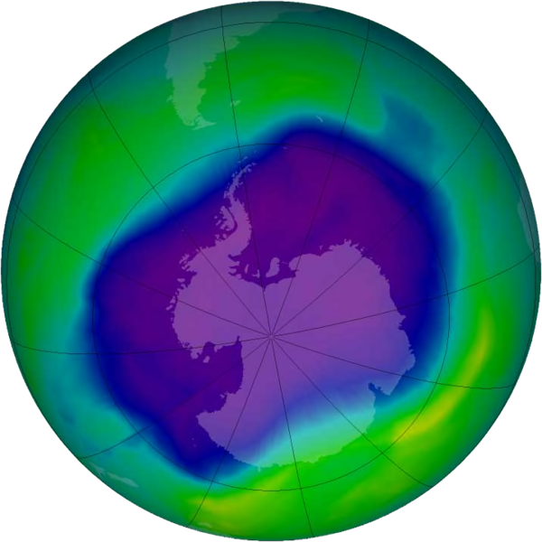
Озонова діра
Озонова діра — локальне падіння концентрації озону в стратосфері на 10—40%. Пов'язано це з дією фреонів, зменшенням кількості кисню при запусках космічних кораблів та польотами реактивних літаків. Чітко виявляється при надмірно низьких температурах. Загальноприйнята в науковому середовищі теорія, за якою в другій половині XX століття вся зростаюча дія антропогенного чинника у вигляді виділення хлор- і бромвмісних фреонів (CFC) призвела до значного зменшення озонового шару. Згідно з іншою гіпотезою, процес утворення «озонових дір» значною мірою є природнім і не пов'язаний винятково з шкідливою дією людської цивілізації.

Slide 12
Наслідки утворення озонових дір : Ослаблення озонового шару посилює потік сонячної радіації на землю і викликає у людей зростання числа ракових утворень шкіри. Також від підвищеного рівня випромінювання страждають рослини і тварини.
Відтворення озонового шару : Хоча людством були вжито заходи з обмеженню викидів хлор- і бромвмісних фреонів шляхом переходу на інші речовини, наприклад фторвмісні фреони (CFC), процес відновленняозонового шару триватиме декілька десятиріч. Перш за все це зумовлено величезним об'ємом вже накопичених в атмосфері фреонів, які мають час життя десятки і навіть сотні років. Тому затягування озонової діри не варто чекати раніше 2048 року.

Slide 13
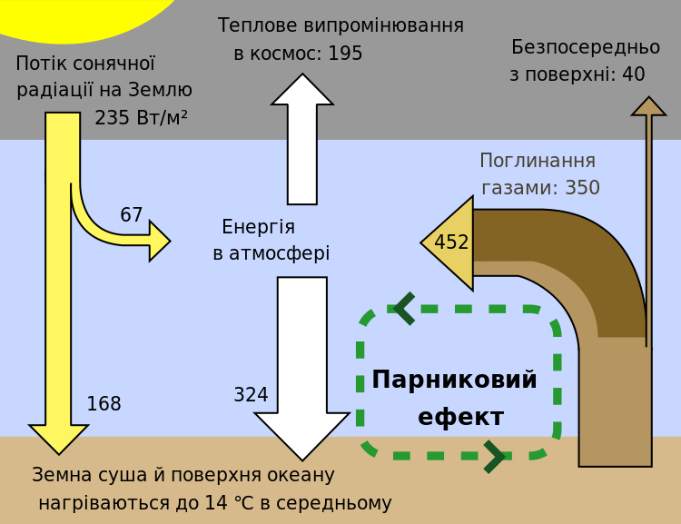
Парниковий ефект
Парнико́вий ефе́кт — явище в атмосфері Землі та інших планет, при якому енергія сонячних променів, відбиваючись від поверхні, не може повернутися в космос, оскільки затримується молекулами різних газів, що призводить до підвищення температури поверхні. Без парникового ефекту температура поверхні Землі за оцінками була б приблизно на 33° нижчою, ніж є насправді, і складала б -18 °C. Парниковий ефект суттєвий також на Марсі та, особливо, на Венері.
Парниковий ефект відкрив у 1829 Жозеф Фур'є.

Slide 14
Посилення парникового ефекту в першу чергу із зростанням вмісту в атмосфері техногенного діоксиду — вуглецю за рахунок спалювання викопних видів органічного палива підприємствами енергетики, металургійними заводами, автомобільними двигунами. Кількість техногенних викидів СО2 в атмосферу значно зросла в другій половині XX в. Основною причиною цього стала колосальна залежність світової економіки від викопних видів палива. Індустріалізація, урбанізація і стрімкі темпи зростання населення планети зумовили збільшення світового попиту на електроенергію, який задовольняється головним чином за рахунок спалювання горючих копалин. Зростання споживання енергії завжди вважалося не тільки важливою умовою технічного прогресу, але і сприятливим фактором існування та розвитку людської цивілізації. Коли людина навчилася видобувати вогонь, стався перший стрибок у зміні рівня життя, енергоресурсами були м'язова сила людини і дрова. Наступний стрибок був пов'язаний з винаходом колеса, створенням різних механізмів, розвитком найпростішого ковальського виробництва. До XV в. список енергоресурсів значно розширився — до власної м'язової сили і дров додалися м'язова сила робочої худоби, енергія вітру, води і вугілля. Енергоспоживання зросло в 10 разів. Подальший технічний процес йшов по шляху вдосконалення методів використання енергії та освоєння нових її джерел. XIX ст. було назване століттям пари. Потім настала епоха електрики, альтернативи якої поки не видно. Зростання споживання енергії в даний час складає близько 5% на рік, що при зростанні населення трохи менше 2% на рік означає більш ніж дворазове збільшення споживання на душу населення. У 2000 р. світ витратив більше 16 — 109 кВт-год енергії, чверть цієї кількості припала на США і стільки ж — на країни, що розвиваються разом з Китаєм (частка Росії — близько 6%). Наразі викопні види органічного палива складають більше 90% всіх первинних енергоресурсів, забезпечуючи 75% світового виробництва електричної енергії. В результаті спалювання органічного палива тільки на теплових електростанціях (ТЕС), не рахуючи роботу автомобільних двигунів і металургійних підприємств, в атмосферу щорічно надходить понад 5 млрд т вуглекислого газу (25% техногенних викидів діоксиду вуглецю в атмосферу дають США і країни Євросоюзу, 1 1% — Китай, 9% — Росія). Додатково 1-2 млрд т СО2 надходить в атмосферу за рахунок спалювання лісів, головним чином тропічних. Ліси взагалі зникають з поверхні планети з катастрофічною швидкістю, за два останні століття площа лісів скоротилася вдвічі.

Slide 15
Вологі тропічні ліси почали інтенсивно спалюватися з середини минулого, XX ст. (В середньому ці ліси зникають зі швидкістю 1 га на хвилину або 5 тис. км2 на рік). З початку XX ст., за оцінками експертів ООН, збільшення викидів СО2 становило від 0,5 до 5% на рік. У результаті за останні сто років тільки за рахунок спалювання палива в атмосферу надійшло 400 млрд т вуглекислого газу. Зараз атмосфера містить на 25% більше вуглекислого газу, ніж було накопичено в ній за останні 160 тис. років (!). Відзначимо ще одну проблему, яка виявилася «непоміченою» при аналізі посилення парникового ефекту за рахунок викидів в атмосферу діоксиду вуглецю при спалюванні органічного палива: у реакціях горіння газу або нафтопродуктів утворюється вода, вірніше, розігрітий водяний пар. Підраховано, що викиди водяної пари в атмосферу нафтогазовим паливно-енергетичним комплексом світу за кількістю на порядок перевершують викиди діоксиду вуглецю, адже водяна пара є головним парниковим газом на Землі! Іншими парниковими газами, поява яких в атмосфері в значній кількості обумовлено господарською діяльністю, є: метан СН4, що надходить з рисових полів (близько 110 млн т), в результаті витоків природного газу при його видобутку і суміжного газу при нафтовидобутку, на вугільних шахтах (до 50 млн т щорічно), а також життєдіяльності зростаючого поголів'я домашньої худоби (74% метану дає велика рогата худоба, 13% — вівці і кози); частка його впливу на посилення парникового ефекту складає 15%; хлорфторвуглеці — витік холодоагентів з холодильних установок і кондиціонерів, пропелленів з аерозольних упаковок, використання пінних компонентів в будівельній індустрії і в засобах пожежогасіння тощо; їх частка впливу — 12-24%; оксиди азоту N0X — спалювання палива в реактивних літакових і ракетних двигунах і біомаси, застосування азотних добрив у сільському господарстві; частка впливу 5-6%; озон О3 (як вторинний забруднювач), поява якого пов'язане зі значним зростанням світового автопарку; частка впливу — до 8%. В останні роки відзначається поступове зростання вмісту в атмосфері цих парникових газів: метану на 1% на рік, оксидів азоту на 0,3% на рік. До 1990-х рр.. відбувалися значні надходження різних видів хлорфторвуглецю в атмосферу — до 1,4 млн т на рік

Slide 16
У наш час велике занепокоєння викликає можливість того, що внаслідок людської діяльності парниковий ефект може сильно збільшитися й призвести до глобального потепління. Основними газами, що забруднюють атмосферу, є водяна пара, двоокис вуглецю, метан і хлорфторвуглеці. У результаті спалювання викопного палива і лісових пожеж створюється велика кількість двоокису вуглецю, метан є супутнім продуктом сільського господарства (рис, худоба, вівці). Випари води також є перешкодою для відбитих сонячних променів. Програма ООН з навколишнього середовища прогнозує, що можливе підвищення середньої температури Землі на 1,5 °C до 2025 року, викличе підняття рівня світового океану на 25 см через танення льоду біля полюсів.
Підготувала Бертоза Крістіна 10-В

